Slide 1
Стиль бароко
Урок мистецтва 17 в 8 класі
Підручник Кондратової Л.Г.

Slide 2
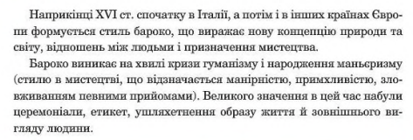
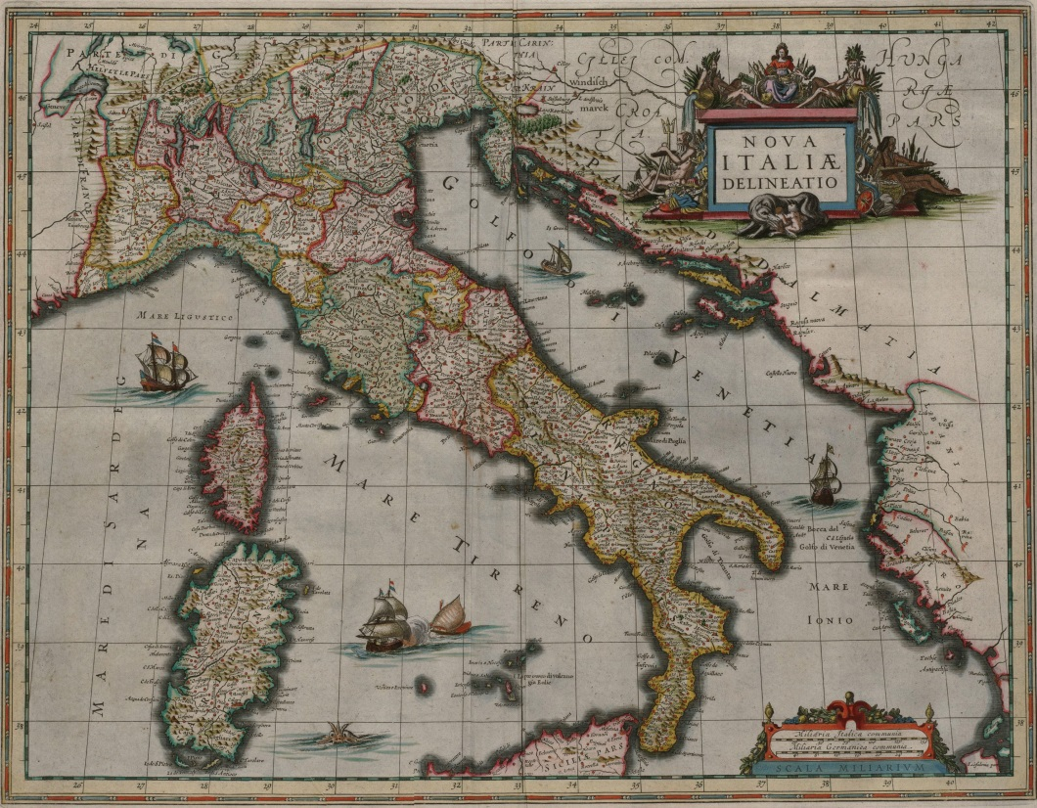

Slide 3
Запам’ятай!
Ман’єризм – це стиль в мистецтві, що відзначається манірністю, примхливістю, зловживанням певними прийомами.

Slide 4
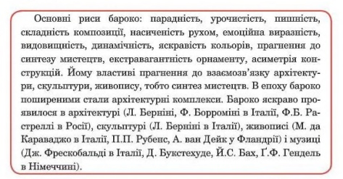

Slide 5
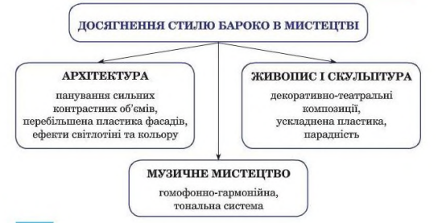

Slide 6
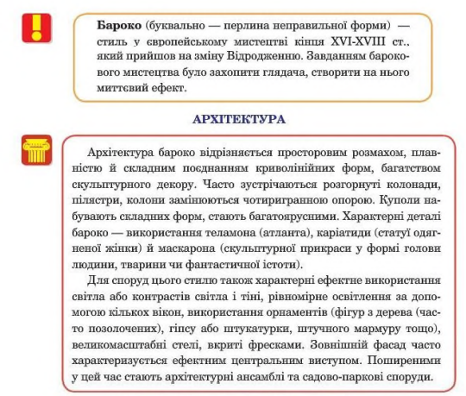
Запам’ятай!

Slide 8
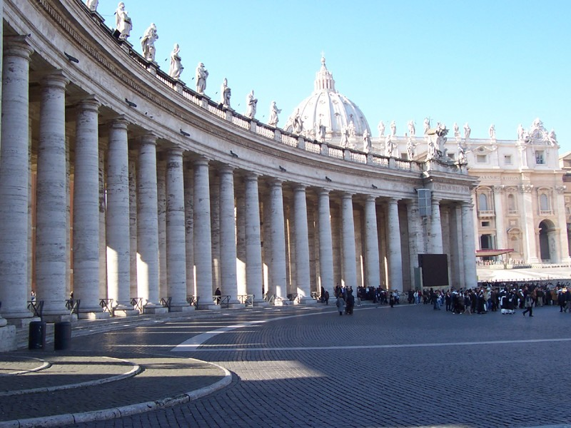

Архітектура бароко
Колонади
Пілястри

Slide 9
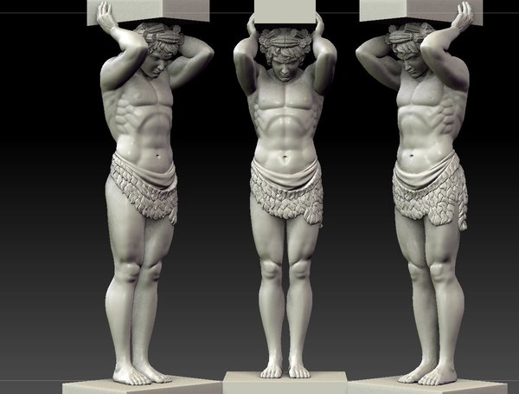
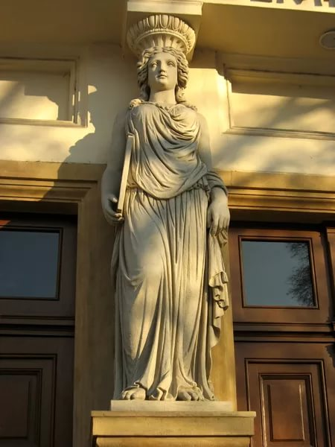
Скульптура бароко
Теламон (атлант)
Каріатида

Slide 10
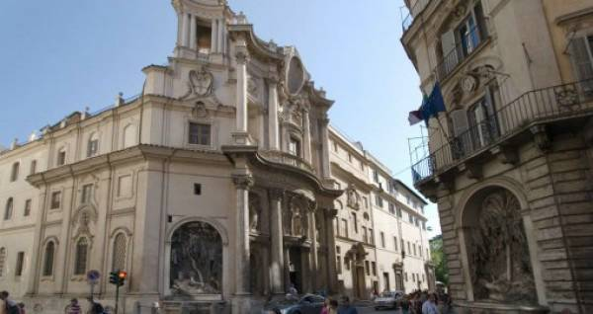
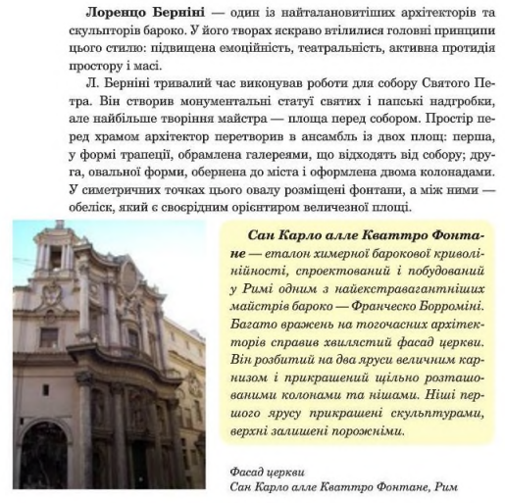

Slide 11
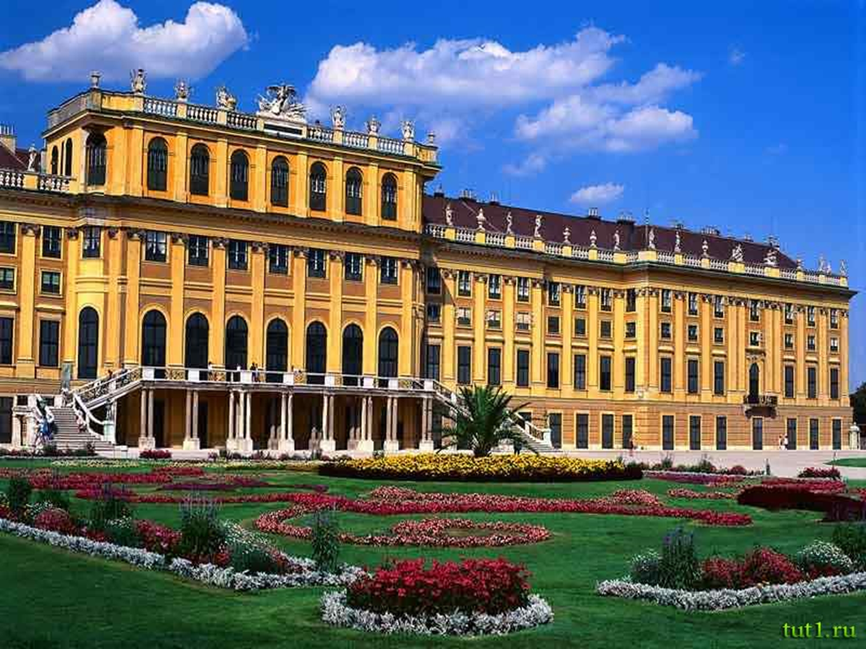
Палац Шенбурнн

Slide 12
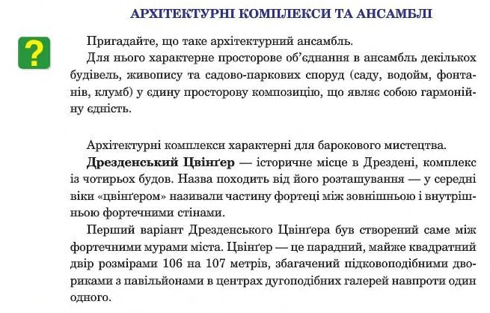
Архітектурні комплекси та ансамблі

Slide 13
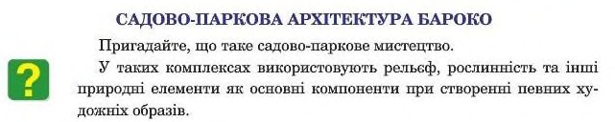
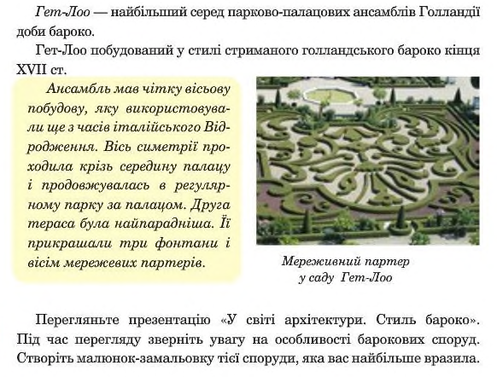

Slide 14
